Slide 1

EJECUCIÓN FÍSICA
Y
FINANCIERA
ENERO - NOVIEMBRE
2022

Slide 2
Existencias diarias, promedio mensual del manejo de alimentos en bodegas del INDECA
Año 2022
Mes | Institución |  |  | Total Tm
 | Convenio MAGA/PMA | MAGA | MIDES
Enero | 61.77 | 661.46 | 4.24 | 727.47
Febrero | 230.20 | 694.52 | 1,269.53 | 2,194.25
Marzo | 307.69 | 169.25 | 1,854.27 | 2,331.21
Abril | 1,402.42 | 1,439.63 | 1,854.27 | 4,696.32
Mayo | 431.25 | 3,171.85 | 1,854.27 | 6,836.58
Junio | 2.04 | 2,276.50 | 1,826.01 | 4,104.55
Julio | 610.36 | 949.02 | 1,803.71 | 3,363.09
Agosto | 981.15 | 1,799.68 | 1,809.19 | 4,590.02
Septiembre | 1,036.38 | 2,957.56 | 2,680.67 | 6,674.61
Octubre | 1,242.21 | 4,013.91 | 2,256.78 | 7,512.80
Noviembre | 2,472.43 | 5,667.35 | 1,737.30 | 9,877.08
Diciembre | 0.00 | 0.00 | 0.00 | 0.00
PROMEDIO DIARIO MENSUAL | 797.99 | 2,163.70 | 1,722.98 | 4,684.68
EJECUTADO | 8,777.90 | 23,800.73 | 18,952.82 | 51,531.45
Planificado |  |  |  | 55,000
Porcentaje de avance físico |  |  |  | 93.69

Slide 3
Convenio Ministerio de Agricultura, Ganadería y Alimentación con el Programa Mundial de Alimentos
Existencia de producto alimentario al 30 de noviembre de 2022
PRODUCTO | Tm
Aceite | 68.47
Arroz | 423.54
Azúcar | 126.49
Frijol | 384.25
Harina de maíz Nixtamalizada | 463.49
Hojuelas de Avena | 105.23
Maíz | 883.79
Total | 2,455.26

Slide 4
Ministerio de Agricultura, Ganadería y Alimentación
Dirección de Asistencia Alimentaria
Existencia de producto alimentario al 30 de noviembre de 2022
PRODUCTO | Tm
Aceite | 217.62
Arroz | 1,053.73
Azúcar | 159.09
Frijol | 324.91
Harina de maíz nixtamalizada | 922.74
Hojuelas de Avena | 94.37
Maíz | 779.62
Total | 3,552.08
Tm= tonelada métrica

Slide 5
Ministerio de Desarrollo Social
Existencia de producto alimentario al 30 de noviembre de 2022
PRODUCTO | Tm
Arroz | 2,026.86
Total | 2,026.86

Slide 6
Convenio Ministerio de Agricultura, Ganadería y Alimentación con el Programa Mundial de Alimentos
Recepción de alimentos de enero – noviembre del 2022
PRODUCTO | Tm
Aceite | 814.59
Arroz | 3,695.85
Azúcar | 837.48
Frijol | 4,339.25
Harina de maíz Nixtamalizada | 5,662.05
Hojuelas de Avena | 1,109.75
Maíz | 1,663.42
Mezcla de Harina de Maíz y Soya | 381.15
Total | 18,503.53

Slide 7
Ministerio de Desarrollo Social
Recepción de alimentos de enero - noviembre del 2022
PRODUCTO | Tm
Arroz | 2,848.92
Total | 2,848.92

Slide 8
Ministerio de Agricultura, Ganadería y Alimentación
Despacho de alimentos de enero – noviembre del 2022
PRODUCTO | Tm
Aceite | 567.53
Arroz | 2,954.65
Azúcar | 557.82
Frijol | 3,777.11
Harina de maíz Nixtamalizada | 4,274.64
Hojuelas de Avena | 956.10
Maíz | 524.99
Mezcla de Harina de Maíz y Soya | 385.50
Sal | 9.52
Total | 14,007.86

Slide 9
Ministerio de Desarrollo Social
Despacho de alimentos de enero – noviembre del 2022
PRODUCTO | Tm
Arroz | 326.66

Slide 10
Presupuesto del INDECA 2022
Ingresos por fuente de financiamiento de enero - noviembre
(Valores expresados en Quetzales)
Fuente de financiamiento | Asignado | Vigente | Percibido | % Percibido s/vigente
21 Ingresos Tributarios IVA PAZ | 15,000,000.00 | 15,000,000.00 | 14,032,188.00 | 93.55%
31 Ingresos propios | 500,000.00 | 500,000.00 | 284,742.94 | 56.95%
32 Disminución de Caja y Bancos | 2,000,000.00 | 2,000,000.00 | 2,000,000.00 | 100%
TOTAL | 17,500,000.00 | 17,500,000.00 | 16,316,930.94
Porcentaje percibido sobre lo vigente 93.24%

Slide 11
Presupuesto 2022
Instituto Nacional de Comercialización Agrícola
Egresos por grupo de gasto de enero - noviembre
Grupo de Gasto | Vigente Quetzales | Gasto Quetzales
Servicios Personales “000“ | 8,729,780.00 | 7,228,382.06
Servicios NO Personales “100” | 5,370,220.00 | 3,956,938.01
Materiales y Suministros “200” | 1,376,200.00 | 644,532.84
Maquinaria y Equipo “300” | 1,035,800.00 | 307,011.51
Transferencias Corrientes “400” | 950,000.00 | 414,510.85
Asignaciones Globales “900” | 38,000.00 | 0.00
TOTAL | 17,500,000.00 | 12,551,375.27
Porcentaje de gasto sobre lo Vigente: 71.72%
Porcentaje de gasto sobre lo Percibido:76.92%

Slide 12
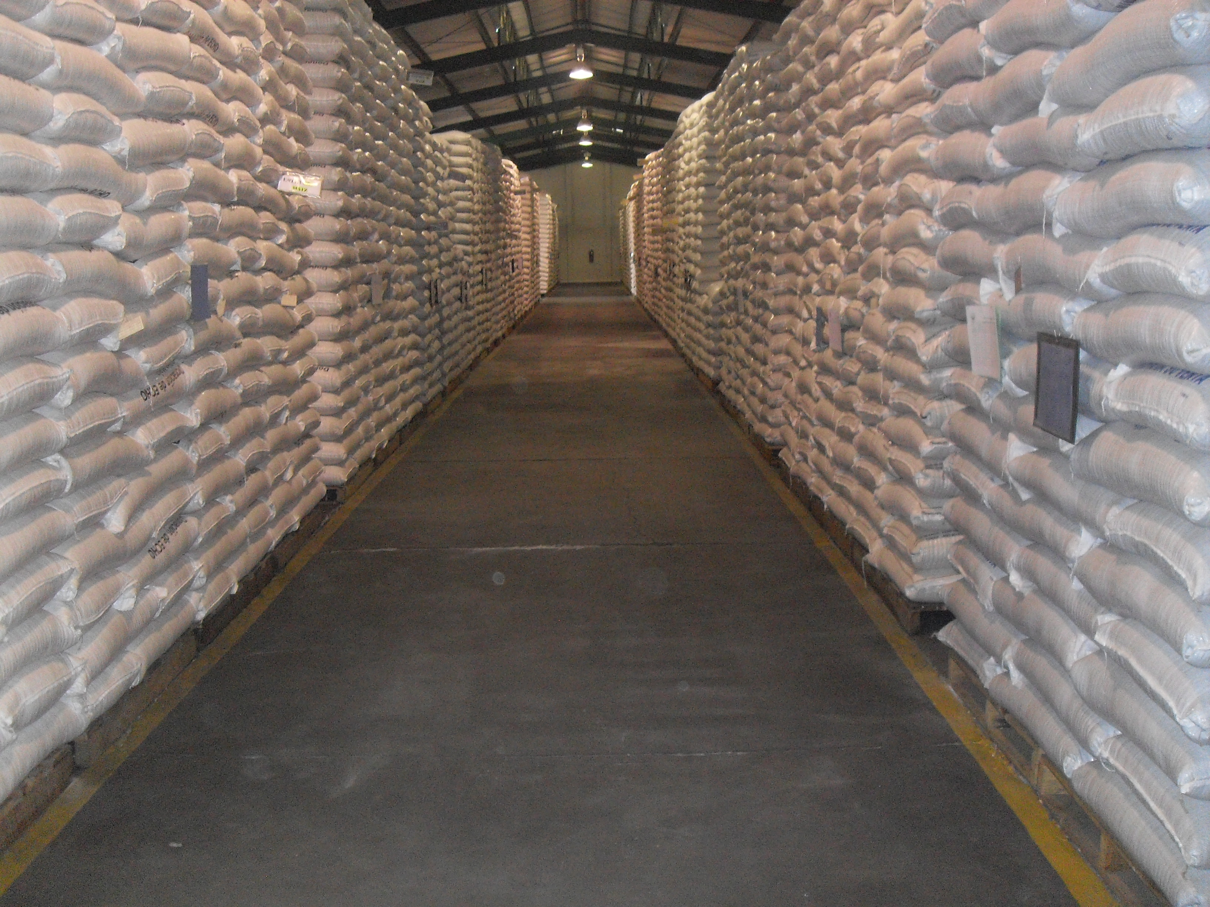
BODEGA DE FRAIJANES

